Slide 1
02SPF: Plazma, fúze, tokamaky a ti druzí aneb vše co byste měli jako studenti naší specializace vědět a o čem se dozvíte ještě mnohem víc
O. Ficker et al.

Slide 2
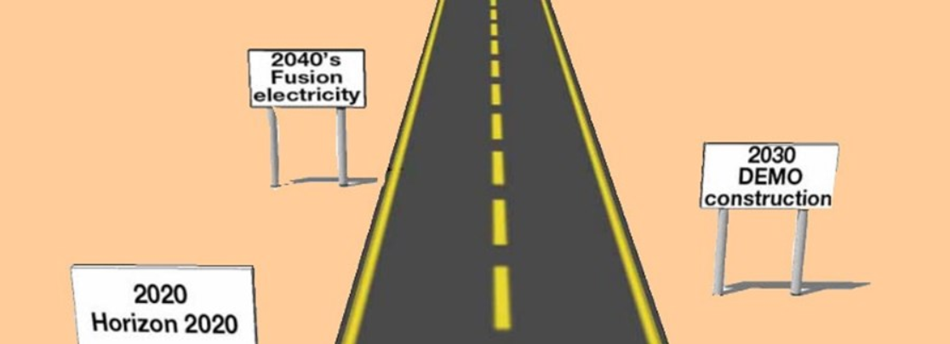
Energie hvězd – termojaderná fúze
Co je to plazma?
Potřebujeme fúzi? Je výzkum moc drahý? Trvá moc dlouho?
Principy termojaderné fúze, palivo, hvězdy vs. pozemské reaktory
Magnetické udržení: Tokamak, Stellarátor, Inerciální udržení
JET, ITER, NIF příchod soukromého kapitálu
Kde všude najdete absolventy našeho oboru?
Outdated!

Slide 3
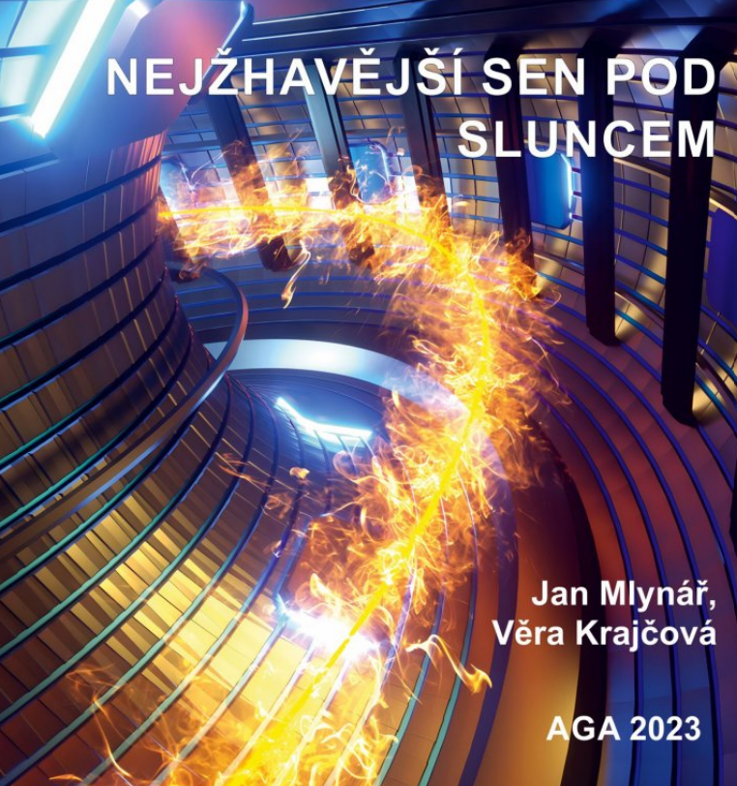
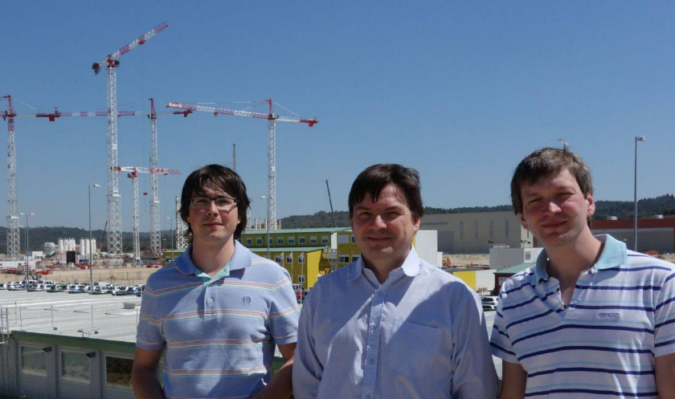
Prof. RNDr. Jan Mlynář, Ph. D.
1966-2023
ITER – duben 2015

Slide 4
Energie hvězd – termojaderná fúze
Co je to plazma?
Potřebujeme fúzi? Je výzkum moc drahý? Trvá moc dlouho?
Principy termojaderné fúze, palivo, hvězdy vs. pozemské reaktory
Magnetické udržení: Tokamak, Stellarátor, Inerciální udržení
JET, ITER, NIF příchod soukromého kapitálu
Kde všude najdete absolventy našeho oboru?

Slide 5
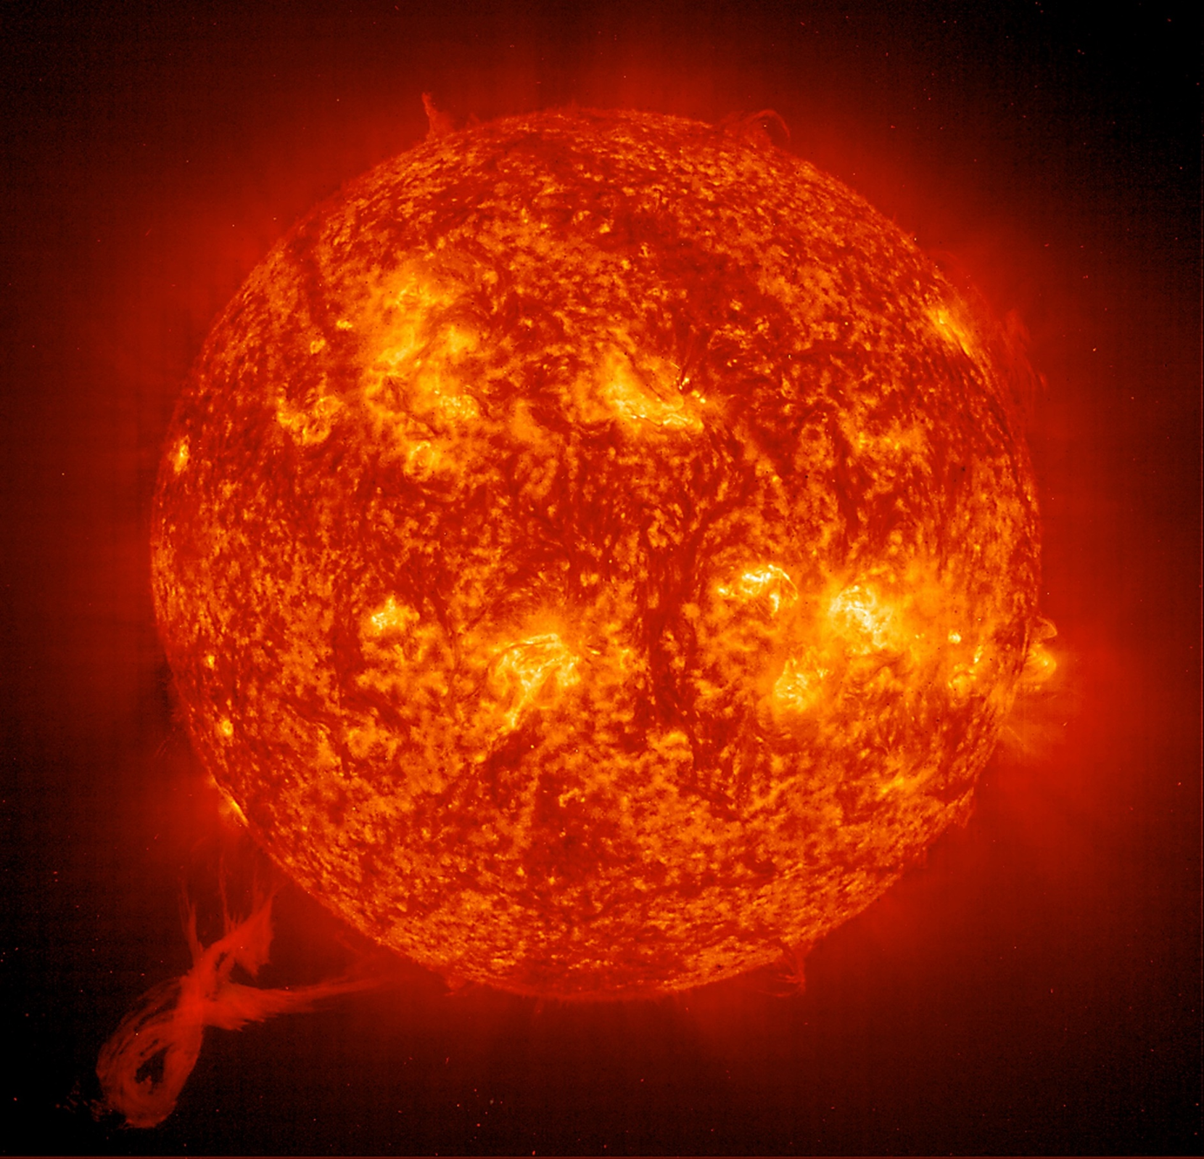

Slide 6
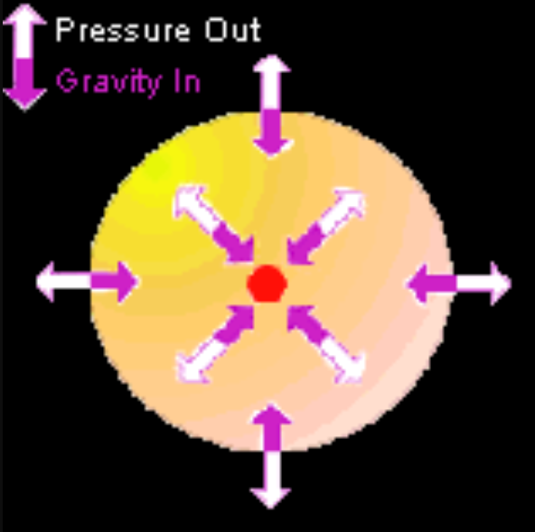
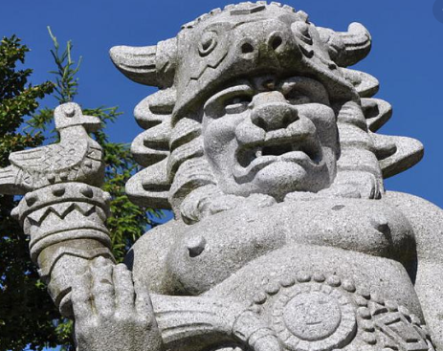
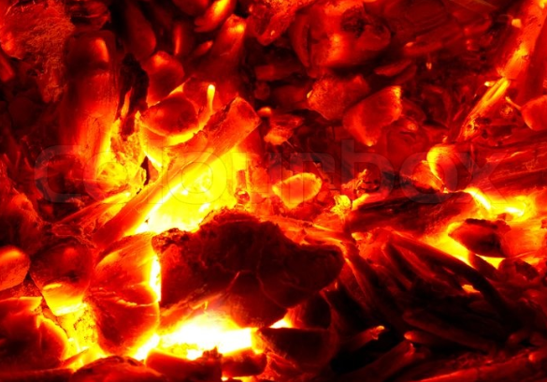
Zdroj energie a stáří Slunce???
Hmotnost Slunce: 2 × 10³⁰ kg
Solární konstanta: 1,4 kW m⁻²
Celkový výkon Slunce: 4×10²⁶ W
Gravitační kontrakce
Bohové?
Uhlí?
Radioaktivní rozpad

Slide 7
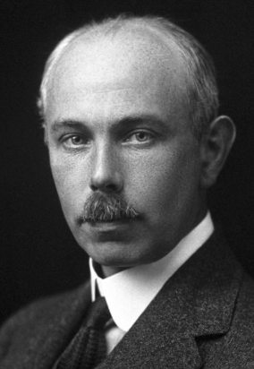
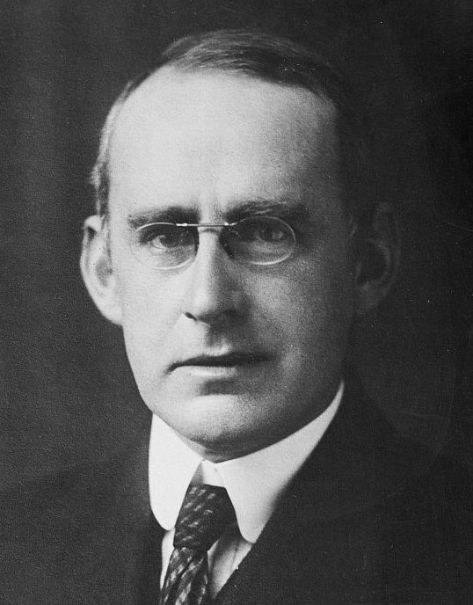
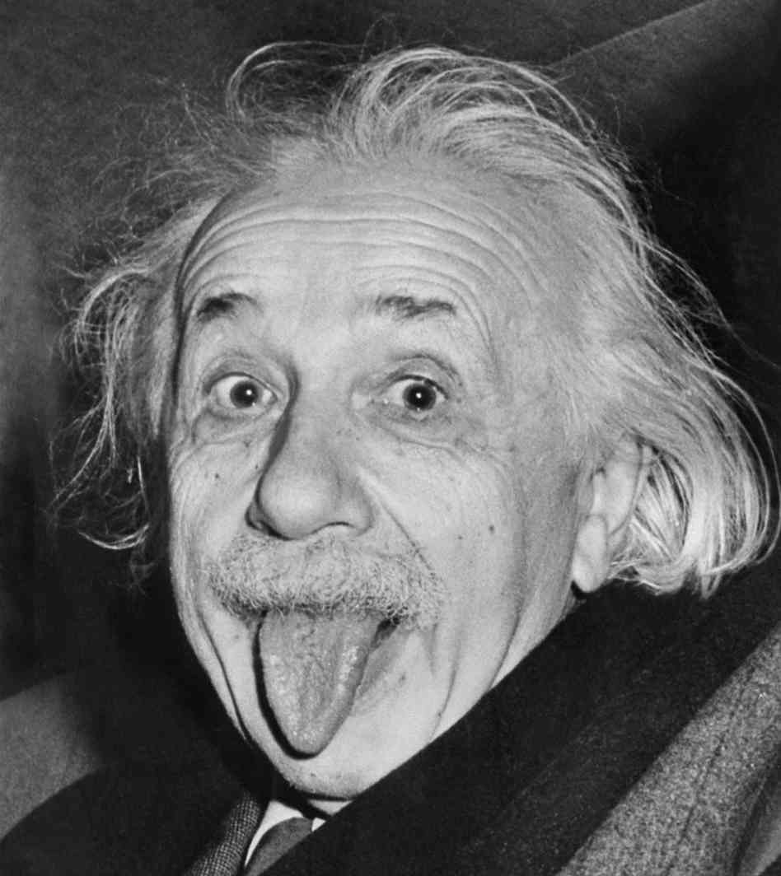
F. W. Ashton
Složení Slunce: hlavně vodík a helium
Fúze pohání hvězdy, A. Eddington 1920
4x m_{H} > m_{He} !!!
ROZDÍL HMOTNOSTÍ
JE UVOLNĚNÁ ENERGIE
E = Δm.c²
A. Einstein
Rychlost světla ve vakuu
c = 299 792 458 m/s nebo 1 miliarda km/hod

Slide 8
Energie hvězd – termojaderná fúze
Co je to plazma?
Potřebujeme fúzi? Je výzkum moc drahý? Trvá moc dlouho?
Principy termojaderné fúze, vs. Štěpení, hvězdy vs. pozemské reaktory
Magnetické udržení: Tokamak, Stellarátor, Inerciální udržení
JET, ITER, NIF a příchod soukromého kapitálu
Kde všude najdete absolventy našeho oboru?

Slide 9
NÍZKÁ TEPLOTA
PEVNÁ LÁTKA
STŘEDNÍ TEPLOTA
KAPALINA
VYSOKÁ TEPLOTA
PLYN
EXTRÉMNÍ TEPLOTA
PLAZMA
Plazma je kvazineutrální ionizovaný plyn složený z iontů, elektronů a neutrálních částic vykazující kolektivní chování, který vzniká odtržením elektronů z elektronového obalu atomů plynu (ionizací). Je plazma čtvrté skupenství hmoty? – NE tak docela – pozvolná, ale zásadní změna chování
96% hmoty ve vesmíru je ve stavu plazmatu!

Slide 10
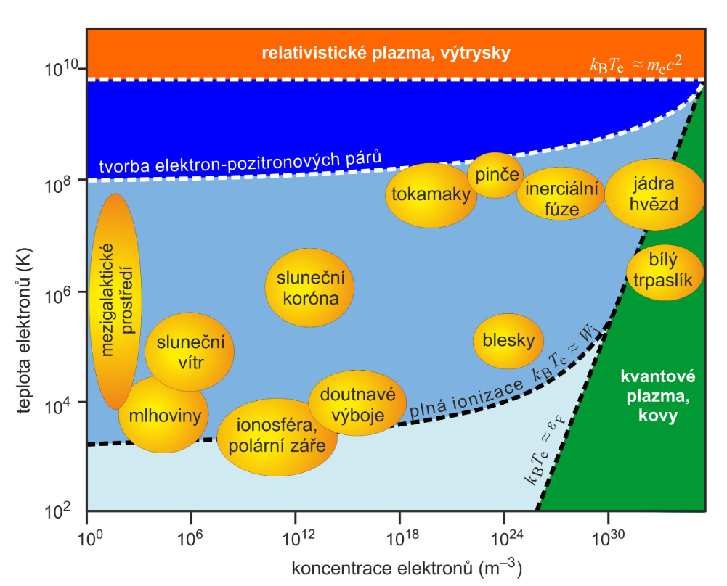
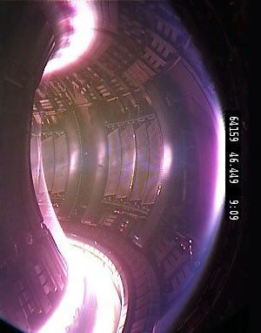

Slide 11
Energie hvězd – termojaderná fúze
Co je to plazma?
Potřebujeme fúzi? Je výzkum moc drahý? Trvá moc dlouho?
Principy termojaderné fúze, palivo, hvězdy vs. pozemské reaktory
Magnetické udržení: Tokamak, Stellarátor, Inerciální udržení
JET, ITER, NIF příchod soukromého kapitálu
Kde všude najdete absolventy našeho oboru?

Slide 12
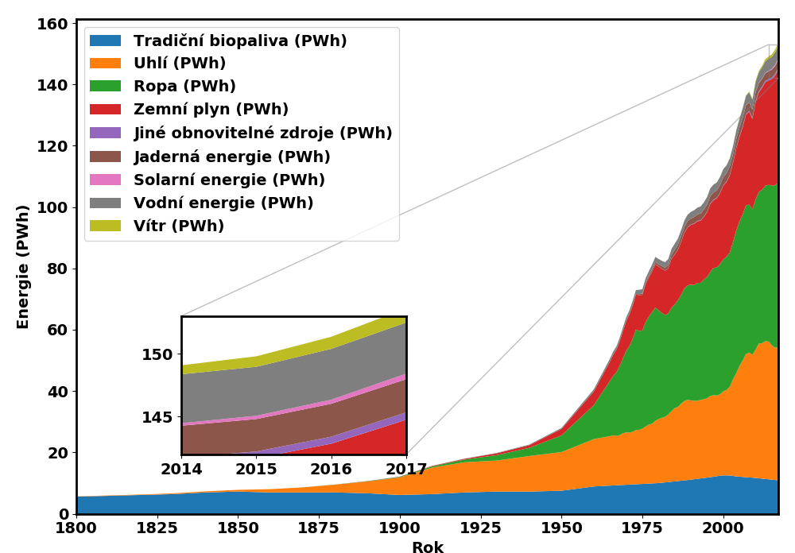
Primární zdroje energie
Výroba el. energie
Teplo
Přímá spotřeba v průmyslu
Spotřeba v dopravě
Atd.
Fosilní paliva stále naprosto dominují
Doprava:
Celková spotřeba: 30 000 TWh – tedy více než veškerá vyrobená el. energie!
El. energie v dopravě pokrývá <1%
Kompletní elektrifikace dopravy – více než 2x tolik elektráren než máme dnes

Slide 13
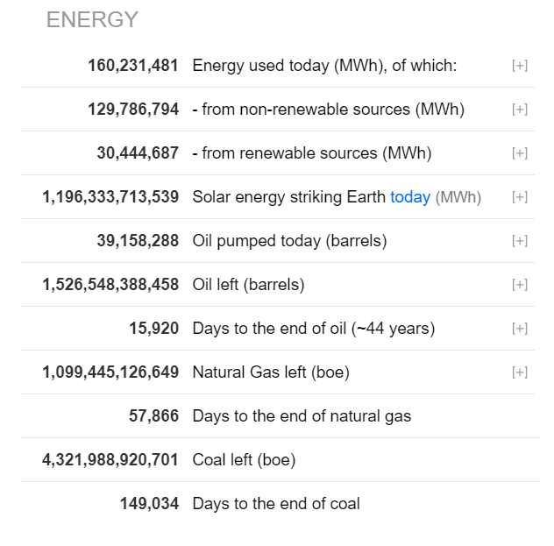
https://www.worldometers.info
Ropa při současné spotřebě dojde následující generaci
Plyn a uhlí později, ale stále v měřítku několika generací
Mají i jiné využití než spálení
Restart civilizace bez dostupných zásob fosilních paliv asi nemožný

Slide 14
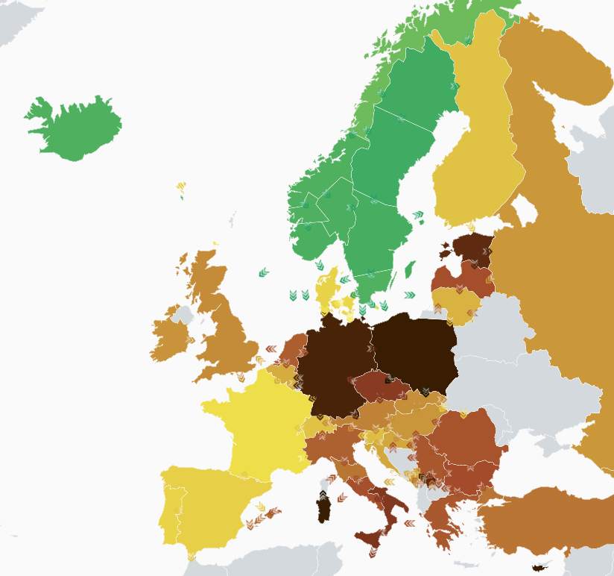
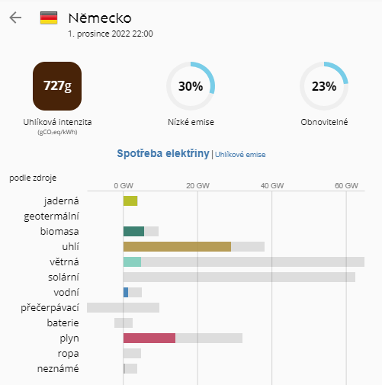
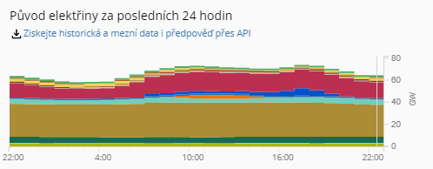
Německo: Instalovaný výkon v obnovitelných zdrojích více než 50%, ale reálně vyrobená energie za rok spíše zhruba 10-20%
electricitymaps.com
22:00 h, 1/12/2022

Slide 15
Největší vědecký projekt na Zemi
Náklady 22-25 mld. €
20 let
EU + 6 států
Mnoho pracovních míst a inovací
$21.8 mld.
1 transakce (-> FB)
~50000 řádků kódu
stamiliony uživatelů –
Osobní údaje a reklama
MS 2022 Katar = 5-7 ITERů
RU-UA válka
1 ITER/12 (nejhorších) hodin přímých nákladů a škod
Celkové škody: Stovky ITERů
Program jaderných zbraní a nosičů jen v USA: 1000 ITERů
Č. zisk 17 mld.€
1 rok
670,000 tisíc zaměstnanců
1 ITER = cigarety vykouřené za 4-5 dní

Slide 16
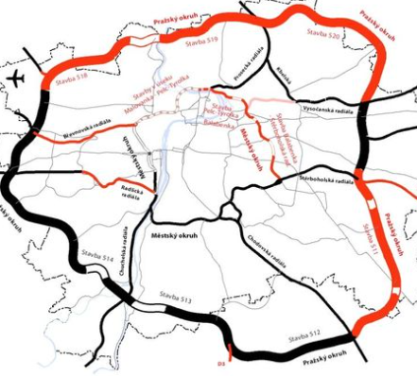
Nechvalně známé vtipy o fúzi:
Už 50 let se říká, že za 50 let už to bude.
Fusion is the energy of the future, … and always will be!
Výzkum fúze:
První myšlenka: Eddington 1920 – fúze/enegie hvězd
První reaktory – 50.-60. léta
Prokázání fyz. principu výroby energie – JET 1997, ITER
Úspěšná aplikace – elektrárna připojená k síti 2060??
Letectví:
První myšlenka: ?? Počátek Homo S.
První let: 1903
První pravidelná linka: 1914
Štěpná jaderná energetika:
První myšlenka: radioaktivita 1896/štěpení 1938
První reaktor: 1942
První elektrárna: 1956
Pražský okruh ☺
První plány: 20. léta
Stavební uzávěra na části trasy – 50. léta
Dokončeno více jak 50%: 2027+
Úplné dokončení: ??

Slide 17
Bezemisní zdroj energie
Stabilní produkty
Nízká indukovaná aktivita konstrukčních materiálů
Inherentně bezpečný (velmi malé množství paliva, teplotní stabilita reakce)
Velké zásoby paliva dostupné rovnoměrně po celém světě (!)
Posun mnoha technologických oborů během vývoje
Pravděpodobně nebude dostupná v malém měřítku
Plazma nestabilní – fúzní reakce snadno vyhasne
Prostředí fúzních reaktorů je extrémní a potřebujeme nové a lepší materiály

Slide 18
Energie hvězd – termojaderná fúze
Co je to plazma?
Potřebujeme fúzi? Je výzkum moc drahý? Trvá moc dlouho?
Principy termojaderné fúze, palivo, hvězdy vs. pozemské reaktory
Magnetické udržení: Tokamak, Stellarátor, Inerciální udržení
JET, ITER, NIF příchod soukromého kapitálu
Kde všude najdete absolventy našeho oboru?

Slide 19
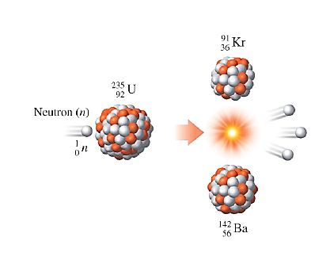
SLUČOVÁNÍ ATOMOVÝCH JADER
ŠTĚPENÍ ATOMOVÝCH JADER
²³⁵U
²³⁸U
⁴He
MNOŽSTVÍ ENERGIE UVOLNĚNÉ PŘI ŠTĚPENÍ
TEŽKÝCH JADER
VAZEBNÁ ENERGIE
na nukleon
MNOŽSTVÍ ENERGIE UVOLNĚNÉ PŘI FÚZI
LEHKÝCH JADER
³H
²H
ATOMOVÉ ČÍSLO A

Slide 20
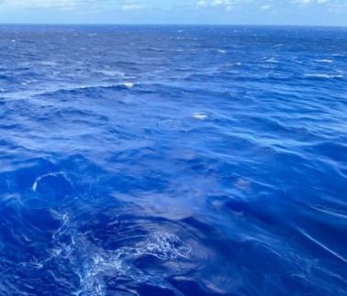
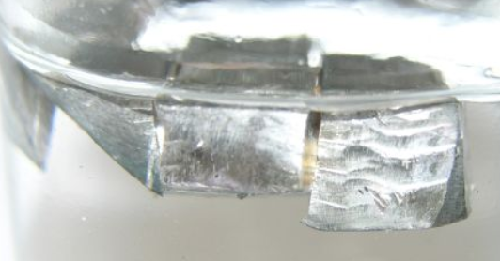
Deuterium
Vodík s jedním neutronem
0.015 % v mořské vodě
Poměrně rozvinuté technologie pro jeho získávání
Tritium
Vodík se dvěma neutrony
Poločas rozpadu v řádu let
V přírodě se běžně nevyskytuje
Produkují jej některé typy štěpných reaktorů (CANDU)
Bude se získávat z lithia přímo v reaktoru (hlavně)
Li – rozvinutá těžba a recyklace
Zásoby paliva při dnešní spotřebě: asi na 2x delší dobu než bude existovat Země….

Slide 21
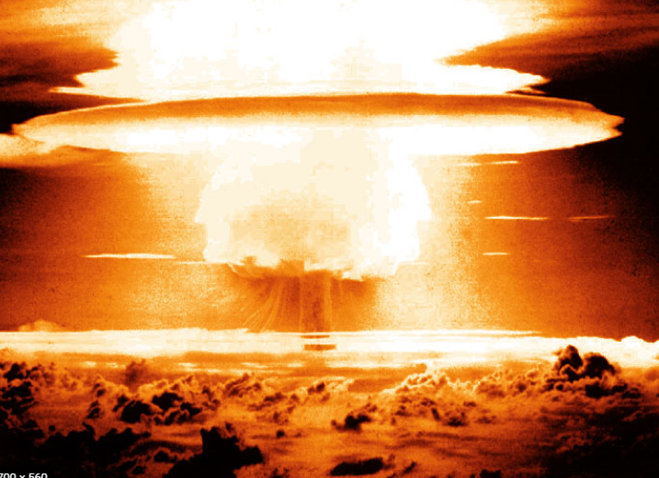
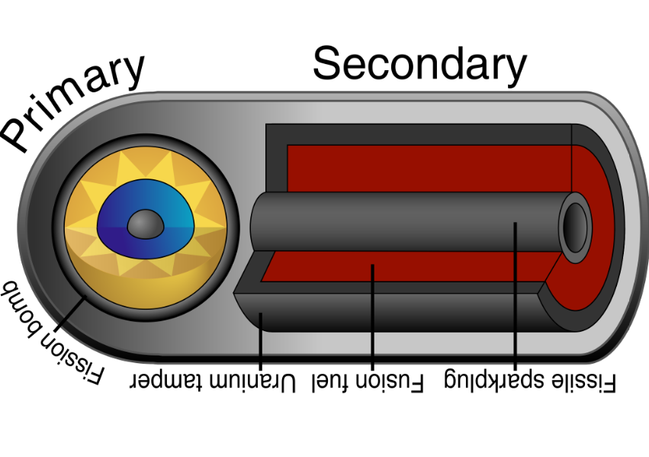
Produkce energie fúzí na Zemi dosažena: Termojaderná bomba
K dosažení tlaků a teplot využit štěpný jaderný výbuch – jinak nelze
Neřízená termojaderná fúze s velkou produkcí energie tedy dosažena byla…
Většina hlavic USA/Ruska je termojaderná

Slide 22
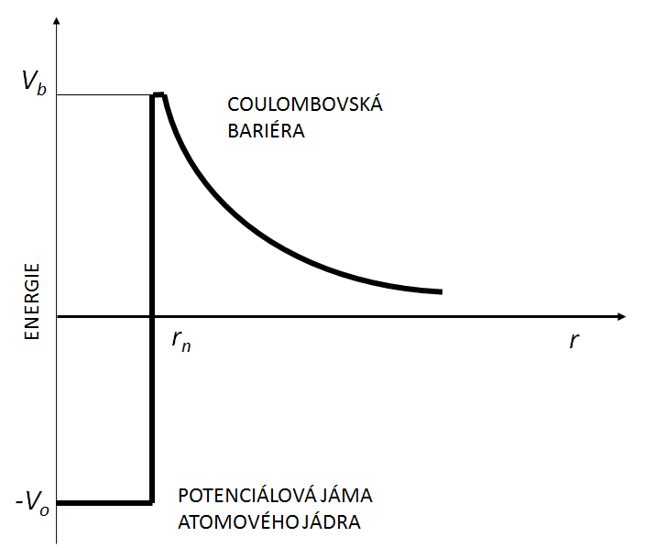
Coulombova bariéra a kvantové tunelování
ZÓNA JADERNÝCH SIL
ZÓNA ELEKTROMAGNETICKÝCH SIL
ODPUZOVÁNÍ
ATOMOVÝCH
JADER
KVANTOVÝ TUNEL

Slide 23
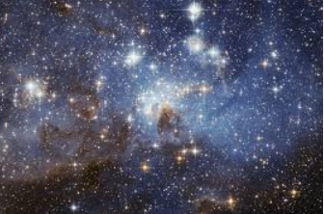
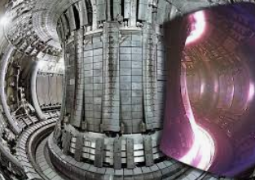
Hvězdy:
Obrovský objem
Obrovský tlak (velká hustota)
Gravitační udržení
Ne až tak velká teplota (10 milionů stupňů)
Málo účinné fúzní reakce – dlouhověké hvězdy (proton-proton)
Záření se v nich šíří velmi pomalu
Fúze je zapálená – sama sobě zdrojem energie
Existují volně v prostoru
Reaktory:
Malý objem
Tlak daný magnetickým polem/setrvačností
Magnetické/inerciální udržení
Vyšší teplota – 150 mil. stupňů
Nejúčinnější možné fúzní reakce (D a T)
Většina záření uniká
Je třeba vnější ohřev
Plazma musí být uzavřeno v nějaké nádobě

Slide 24
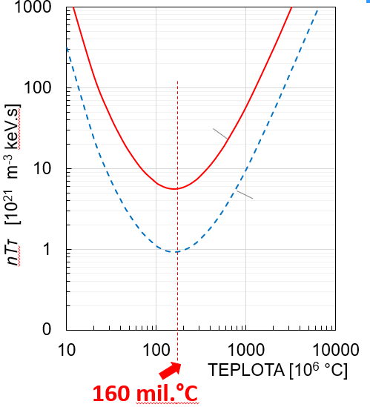
PRO DOSAŽENÍ
ENERGETICKÉHO ZISKU JE NUTNÉ SPLNIT SPECIÁLNÍ POŽADAVKY NA:
HUSTOTU ✓
TEPLOTU ✓
DOBU UDRŽENÍ Energie (termoska) - ITER
LAWSONOVO KRITÉRIUM
nτ_{E} ≥ f(T)
Trojný součin:
nTτ_{E} ≥ g(T)
Nejsnažší oblast – minimum v teplotě

Slide 25
Energie hvězd – termojaderná fúze
Co je to plazma?
Potřebujeme fúzi? Je výzkum moc drahý? Trvá moc dlouho?
Principy termojaderné fúze, palivo, hvězdy vs. pozemské reaktory
Magnetické udržení: Tokamak, Stellarátor, Inerciální udržení
JET, ITER, NIF příchod soukromého kapitálu
Kde všude najdete absolventy našeho oboru?

Slide 26
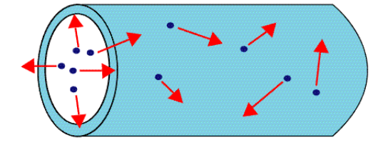
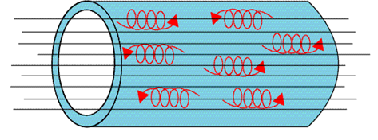
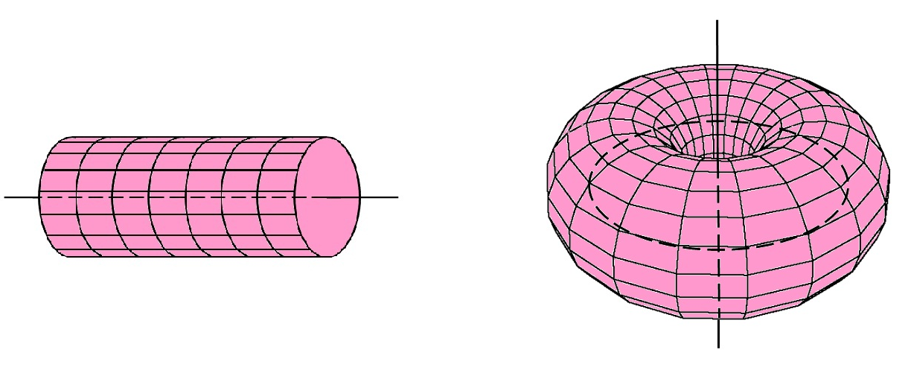
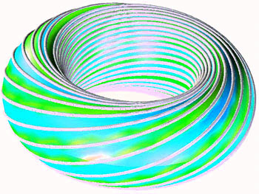
PLYN nebo PLAZMA
PLAZMA V MAGNETICKÉM POLI
ZTRÁTY PŘES KONCE
ZTRÁTY DÍKY
NEHOMOGENITĚ POLE
HELIKÁLNÍ POLE –
přirozená konfigurace
26

Slide 27
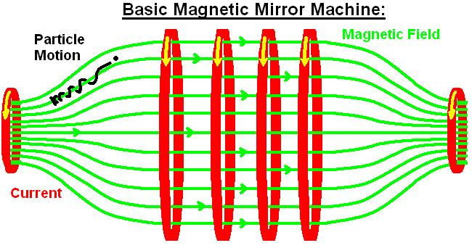
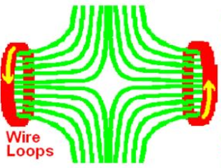
Magnetická zrcadla
STELARÁTOR
TOKAMAK
CÍVKY +
PROUD PLAZMATU
ZKROUCENÉ CÍVKY

Slide 28
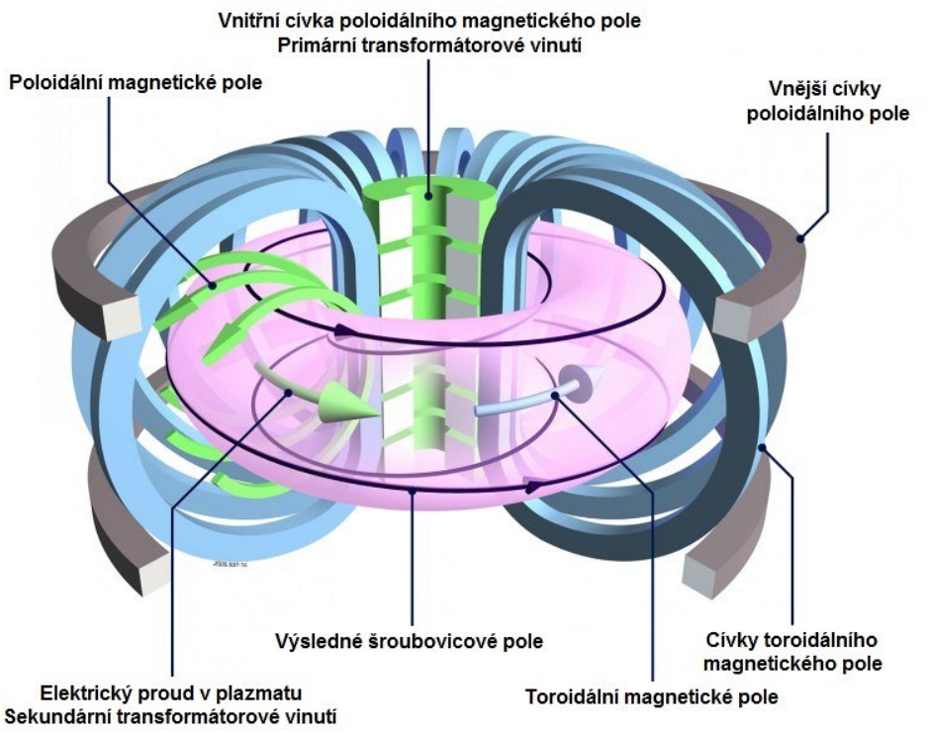
Recept na MCF reaktor:
Magnetická konfigurace
Vakuum (vakuová nádoba)
Palivo
Ohřev

Slide 29
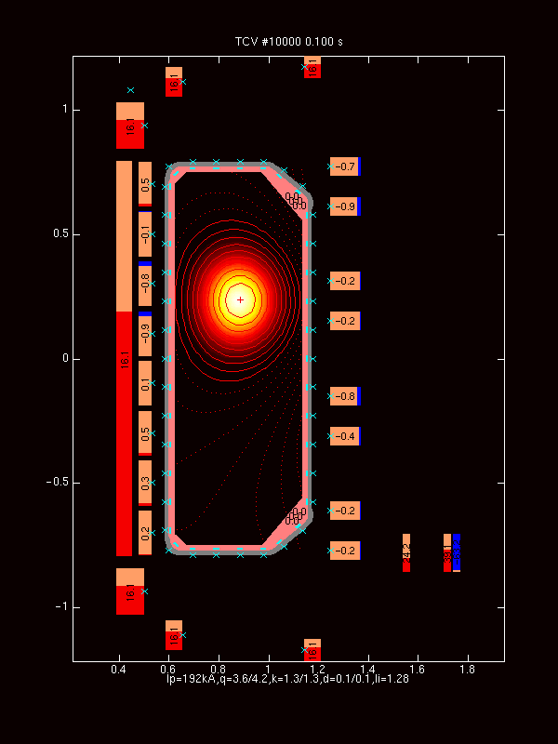
Cívky
Udržují částice uvnitř magnetické nádoby
Generují proud v plazmatu
Tvarují plazma
Udržují polohu plazmatu vůči rychlým i pomalým nestabilitám
Rovnováha tlaku plazmatu a magnetických polí

Slide 30
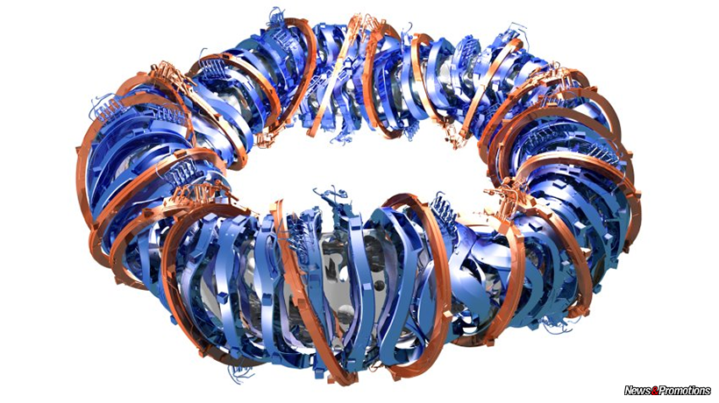
Pole definované výhradně cívkami
Proudy v plazmatu nežádoucí
Složitost
Experimentální výsledky teprve nyní potvrzují očekávání

Slide 31
Inerciální udržení – pouze setrvačnost - mikrovýbuchy
nτ_{E} ≥ f(T)
Velmi mnoho způsobů
Například komprese pomocí laserů/rentgenového záření
Komprese pomocí svazků částic
Trošku jiná definice faktoru zesílení než MCF
Největší problém – nutnost 10/s, aktuálně 1/týden
Částečně nebo úplně magnetizované plazma – různé druhy pinčů – na hraně s MCF

Slide 32
Energie hvězd – termojaderná fúze
Co je to plazma?
Potřebujeme fúzi? Je výzkum moc drahý? Trvá moc dlouho?
Principy termojaderné fúze, palivo, hvězdy vs. pozemské reaktory
Magnetické udržení: Tokamak, Stellarátor, Inerciální udržení
JET, ITER, NIF, příchod soukromého kapitálu
Kde všude najdete absolventy našeho oboru?

Slide 33
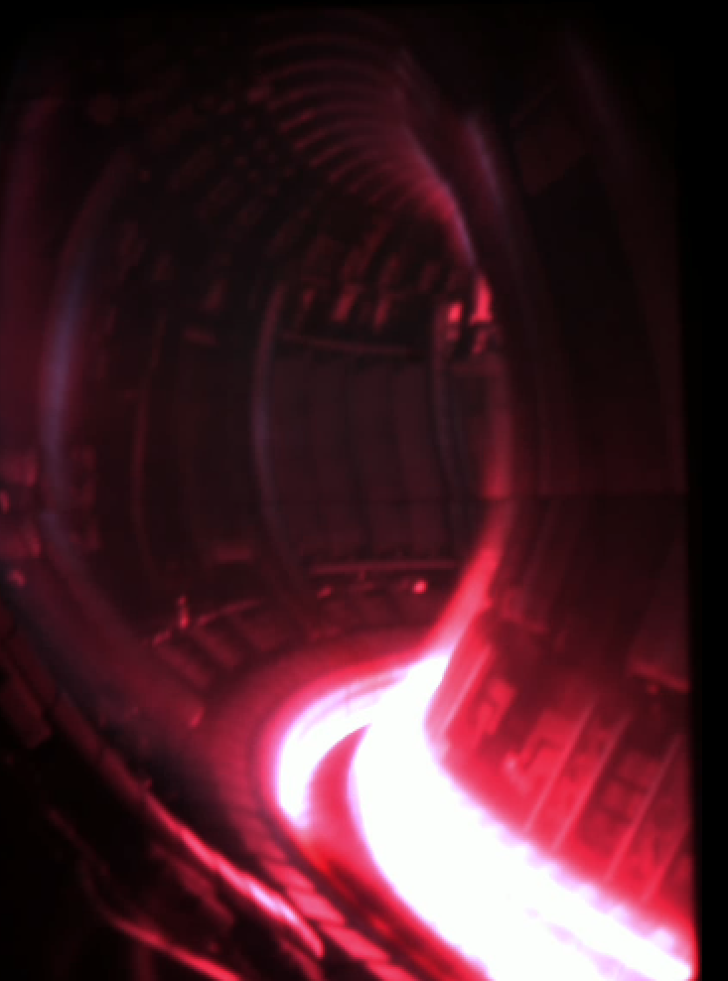
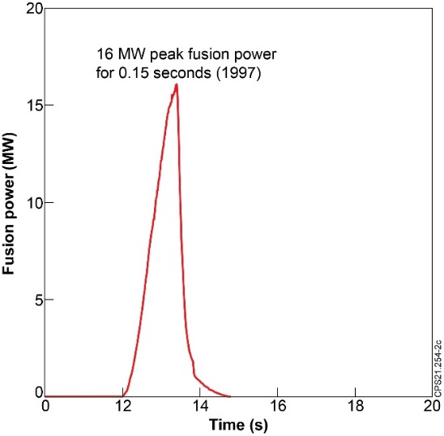
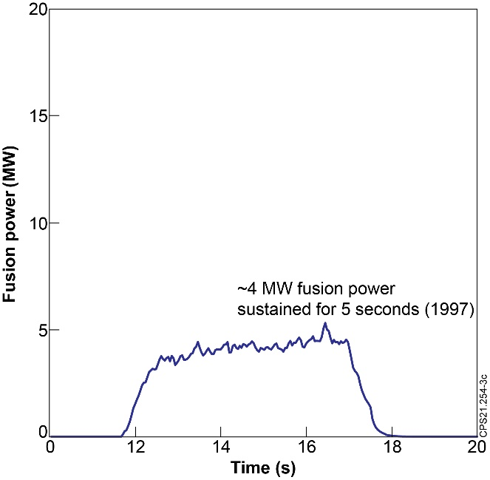
JET DT kampaň – REKORDy a FúZNÍ ZISK
 | 1997 #42976 | 1997 #42982 | 2021 #99971
High power phase duration | ̴0.15 s | 5 s | 5 s
Average ion temperature | 150 mil. K | 50 mil. K | 80 mil. K
Released fusion energy | 13.8 MJ | 21.7 MJ | 59 MJ*
Peak fusion power | 16.1 MW | 5 MW | 13 MW
Peak heating power | 25.7 MW | 24.6 MW | 34 MW
Maximum gain Q | 0.62 | 0.2 | 0.37
*2023 vylepšeno na 69 MJ
Data based on: (Kim, H.-T., et al., Nucl. Fusion 2020), (Keilhacker, M., et al., Philos. Trans. Royal Soc. A 1999),
(Horton, L. D., et al., Nucl. Fusion 1999), DTE2 results press release

Slide 34
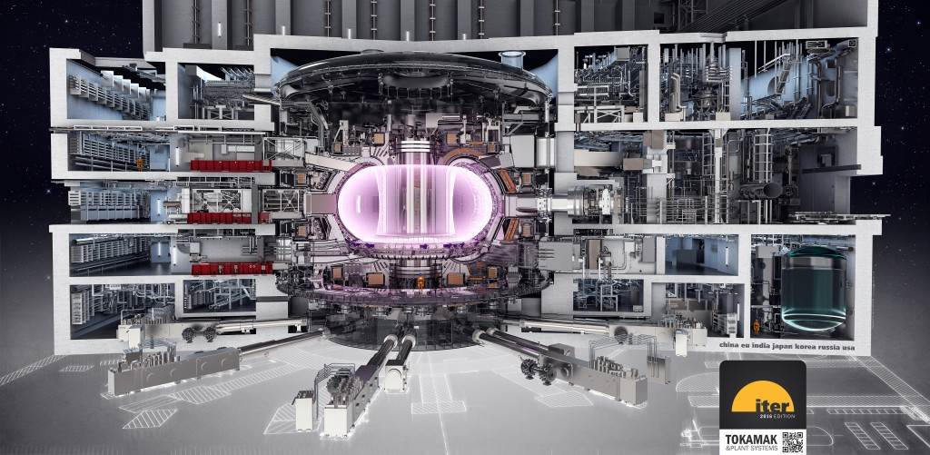
Q=10
https://www.iter.org/

Slide 35
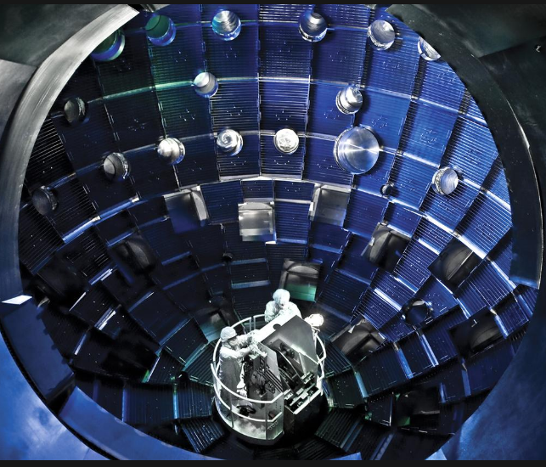
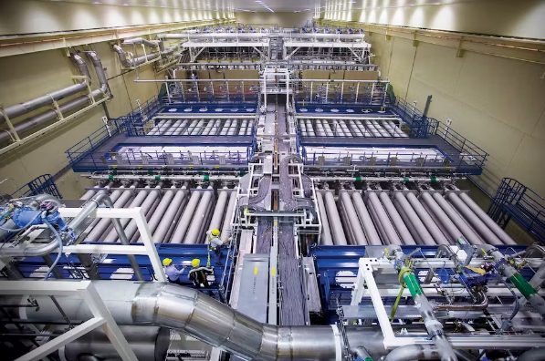
Rekord ve fúzním zisku fúzní energie/absorbované energie z rentgenového záření ~3-4

Slide 36
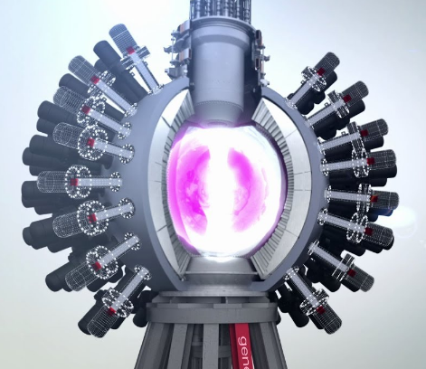
Posledních 5 let
Velcí investoři (Google, MS, …)
Staré nápady s novým elánem
Nové nápady více či méně reálné
Skutečné inovace pro aktuální projekty – HTS (CFS, Tokamak Energy)
Možná bude fúzní elektrárna už letos v létě? Helion Energy ☺

Slide 37
Energie hvězd – termojaderná fúze
Co je to plazma?
Potřebujeme fúzi? Je výzkum moc drahý? Trvá moc dlouho?
Principy termojaderné fúze, palivo, hvězdy vs. pozemské reaktory
Magnetické udržení: Tokamak, Stellarátor, Inerciální udržení
JET, ITER, NIF, příchod soukromého kapitálu
Kde všude najdete absolventy našeho oboru?

Slide 38
Ondřej Kudláček – Feedback control pro ITER (IPP Garching, DE)
Michal Kazda – CEO MIFRE Energy (obnovitelné zdroje, jaderná energetika)
Michal Odstrčil – XUV litografie AMSL/Zeiss, DE
Tomáš Odstrčil - tokamak DIII-D, USA
Michal Šmíd – laserové plasma Helmholz Zentrum Dresden, DE
Martina Žáková – medicínské aplikace v ELI Beamlines
Ondřej Grover – tokamak ASDEX-Upgrade (DE), Bernard Bigot grant
Jaroslav Krbec, Pavel Háček, Martin Imríšek, Tomáš Markovič,... – design COMPASS-U (ÚFP)
Jan Prokůpek – fúzní projekty v CV Řež
Ondřej Ficker – koordinátor experimentů s disrupcemi a RE v Evropě (JET, AUG, TCV)
Další absolventi se uplatnili v oborech jako:
Elektronová mikroskopie, Autonomní řízení automobilů, Poradenství v oblasti systémového inženýrství ve Francii, Outdoorový magazín/web, ….

Slide 39
Energie hvězd
Podstatu známe teprve chvíli, ale je velkou inspirací
Co je to plazma?
Systém nabitých částic, kolektivní chování, něco víc než 4. skupenství
Potřebujeme fúzi? Je výzkum moc drahý? Trvá moc dlouho?
ANO, NE!, NE
Principy termojaderné fúze, palivo, hvězdy vs. pozemské reaktory
E=mc^2, paliva je dost, máme to těžší než hvězdy, hustota*doba udržení
Magnetické udržení: Tokamak, Stellarátor, Inerciální udržení
Magnetické pole spoutá částice: Donut, pomačkaný donut, kapesní termojaderná bomba
JET, ITER, NIF, příchod soukromého kapitálu
JET: rekord v Energii, prostě ITER – WOW!, NIF: rekord v zisku, soukromý kap.: důležitý zlom, ale…
Kde všude najdete absolventy našeho oboru?
Skoro všude a tam najdete práci i vy ☺

Slide 40
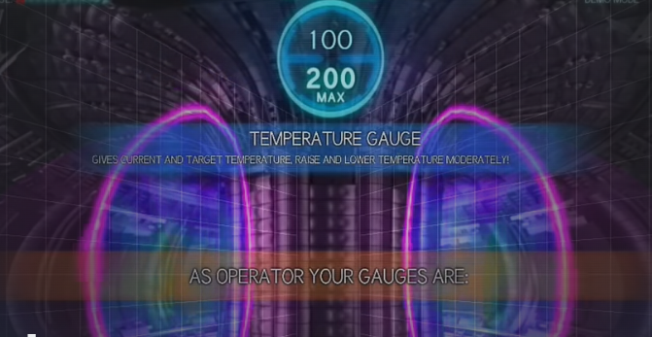
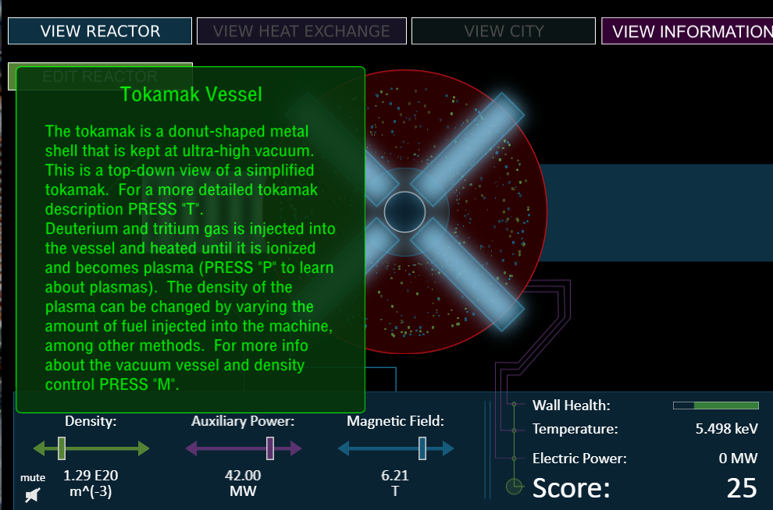
Hry/aplikace:
Operation tokamak – android, iOS
PPPL IPPEX – webový prohlížeč (https://ippex.pppl.gov/#vt)
Materiály od organizace FuseNet pro střední školy
5 modulů:
https://fusenet.eu/education/material?search=&type=for_educators
Budou přeloženy/pro nadané studenty v angličtině

